Slide 1
创新“分享经济” 酬众：好产品自行天下 2015年12月 上海菱通集团 代表 曲 立东

Slide 2
传统行业的瓶颈 营销数字化

Slide 3
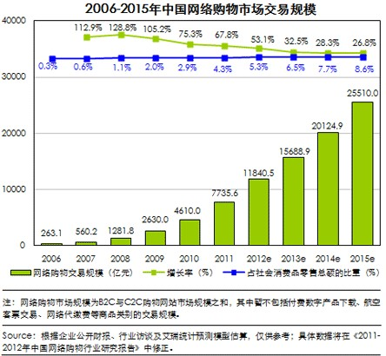
传统电子商务的瓶颈
传统电商（网购）市场发展的增速已经遇到瓶颈。
BAT在互联网领域已经形成相对垄断格局。
各种商业活动的移动化发展迅猛。
“互联网+”的目的在于改造非传统商务领域。

Slide 4
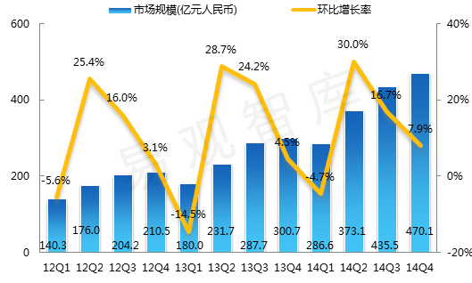
“互联网+广告”市场
占整体广告市场比例不到30%的互联网广告贡献了互联网收入的绝大部分，支撑了中国互联网的繁荣（CPM/CPS+EC）
2012Q1-2014Q4中国互联网广告运营商市场规模
数据来源：易观智库

Slide 5
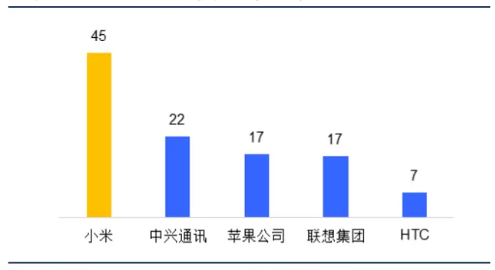
互联网企业估值模式
基于对市场增长率的良好预期，市场对互联网企业和对传统企业的估值体系相差极大，数字广告支撑的互联网拥有可观溢价
数字媒体可以实现和消费者互动、实现按绩效付费和根据用户数和流量增长进行估值，比传统企业估值更高
与传统制造企业相比，按照互联网估值方式的小米2014年估值已经达到了2,700亿元人民币，P/E远高于竞争对手
互联网与传统企业估值方式对比
小米的P/E高于竞争对手
 | 互联网企业 | 传统企业
立足点 | 未来 | 现在
增长预期 | 非线性 | 线性
估值模式 | 用户数、用户价值等 | PE、EBITDA
数据来源：国泰君安研究
数据来源：Bloomberg

Slide 6
互联网平台的局限性
“互联网思维”下的基本商业模型本质
讨好“消费者”，产生“流量”和“粘性”
通过流量吸引商家
通过商家竞争压低产品/服务价格
促成消费者与供应商之间的交易
提供交易平台、交易服务（营销、广告、物流、支付等）
通过服务积累数据（个人隐私、消费行为、商业行为）
利用平台积累的数据为商家提供增值（广告推送、精准营销等）服务
问题所在
只有“平台”才可以获利，通过平台绑架客户，使供应商恶性竞争
营销手段更多依赖打折促销、价格战，造假/夸大/粗制滥造等“乱象丛生”
厂商/供应商/渠道商的传统业务受到影响，产品/服务价值无法传递和实现
平台将商家营销数据变成盈利手段，个人隐私保护成为重要课题

Slide 7
移动商务时代：全渠道（物联网+）时代数字营销的变化
所有传统渠道都将丧失了交易功能！
消费者与商家将实现点对点（P2P）交易！
全渠道的本质在于价值分享&传播！
渠道既是广告媒体，广告媒体既是渠道！
渠道从经营库存变为经营价值和消费者！
按绩效后付费（P4P）将成为渠道收入的主流！
只有获得精准营销数据才能实现按绩效后付费！
消费者
移动交易
广告
策划
传统零售交易
传统
渠道2
传统
渠道3
传统电子商务
移动
商务
物流
传统
渠道1
电商
渠道1
电商
渠道2
电商
渠道3
移动
交易
售后服务
交易：订单/结算/库存
集中
移动
交易
订单
结算
物流
交易：订单/结算/配送
商流/物流分离
消费者直接互动
精准营销数据
价值传播
商务推广
商品展示
价值传播
商务推广
商品展示
总经销商
品牌商
厂商

Slide 8
移动电子商务的未来 酬众

Slide 9
“酬众”案例：美国国防部关于10个红气球项目的故事
游戏的背景
DARPA为了纪念互联网40周年，发起了Red Balloon Challenge比赛，目的是如何利用互联网和社交网络去解决“time critical search”问题。解决这个问题的难点是“如何组建动态、大规模、志愿性的组织”，然后通过这个临时的组织去执行某个任务（比如“冰桶挑战赛”）
Red Balloon Challenge的任务
最快速度找到位于隐蔽位置的10个红气球，它们随机分布在全美国大陆，第一只确定全部10个气球的团队将获得4万元美元的奖金
一共有5000团队参加了比赛。比赛开始前有专家称，这个任务如果用传统的思维模式，是mission impossible。但是，Alex组织了一个团队，只用了8小时52分41秒就搞定了，获得了4万美元大奖。
他是如何搞定的呢？就是social physics里提到的一些机制：
一共4万美金，每个气球的基本奖金就是4,000美金（但必须确定全部10只气球、且最快）
4,000美金的50%（2,000美金）实际发现这个气球的人，剩下的50%（1,000美金）分给邀请这个拿到2,000美金人进来的人，再剩下的50%（500美金）分给邀请这个邀请者的人，还剩下的50%（250美金）分给…
留存的奖金捐给慈善组织
听上去这个机制也不复杂，其中蕴含两个关键点：
这个机制同时鼓励了传播，而不只是结果
这个机制让本来不可能参与的人也参与了，比如中国的网友

Slide 10
“酬众”定义
菱通在“物联网+行为”的理念下研发出了创新OTO技术体系，实现了线下行为的数字化，从根本上解决了线上与线下的融合（O2O）问题，并在此基础上，在世界上首创了应用OTO技术平台进行数字营销的创新商业模式 -- “酬众”。
“酬众”（Crowd Rewarding）
酬众，就是由“酬主”将特定的商业目的分解成特定、多数、多形态、多环节的有效行为组合，面向不特定多数的个人或组织“筹集”其行为参与，根据最终实现的绩效和参与者与最终成果之间的参与关联数据，依据事先设定的P4P（Pay for Performance，按效果后付费）的约定条件，分别对有效行为的参与者的行为有效性进行酬报。

Slide 11
全渠道“酬众”全渠道营销模式
C商
公共
“酬众行为数据”
采集服务
M商
物流配送
提供
商品
服务
线上线下
渠道/商家
M
供应商
营销组织/渠道
渠道商
品牌商
发布
实体店铺/体验
客户服务/CRM
酬码发布
全渠道“应酬”
消费者
SNS/传统媒体
影响
物流配送
物流信息可视化
影响
“酬码”
返利 /广告费
价值/口碑传播
影响
线下实际人物
供应链调度
身份认证/安全
管理中心
帐款
“业余”酬客
交易/支付
物流委托
线上社交帐号
订单处理
酬金
返利/广告费
第3方
支付平台
菱通集团 / 酬众支付数据服务

Slide 12
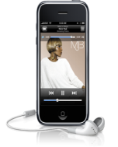
M店—无所不在价值传递
消费者
个人M店
（业余酬客）
个人收藏
个人收藏
个人收藏
个人收藏
个人收藏
个人收藏
个人收藏
个人收藏
M店/渠道
（职业酬客）
大V/专家杂志
买手/导游推荐
电视/广播节目
影视播放
虚拟零售（百货）
微商
社区中心
餐饮服务
影视作品
媒体杂志
实体店铺
连锁会馆
展会展厅
精准营销数据
酬主M店
M店A
M店
B
M店
C
M店D
M店
E
M店
F
M店G
M店H
M店运营服务
品牌商/厂商
M店供应链服务

Slide 13
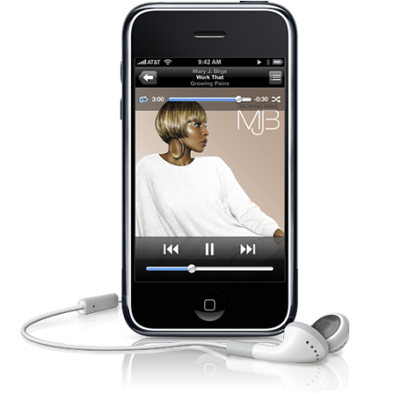
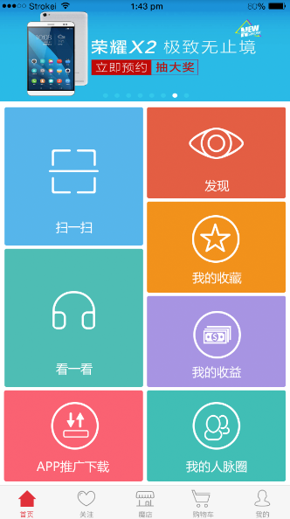
“通乐APP”（通用版）
眼观六路、 耳听八方
信息收集：线上线下
信息传递：四通八达
关注“M店”（品牌商、服务商）
关注“大V”/“买手”（渠道）
我的“收藏”就是“我的M店”
人人是“酬客”、时时在传播
“M店”无所不在、实现P2P交易

Slide 14
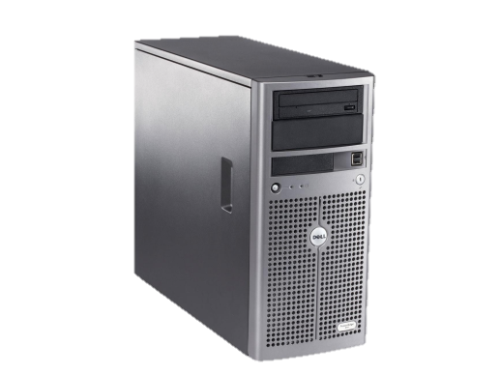
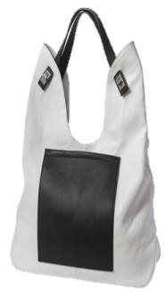
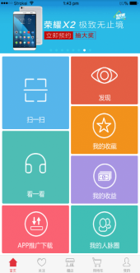
酬众模式的实现技术：OTO创新技术
OTO创新技术实现行为的数据化
通过行为实现商业活动跨平台多环节的协同量化
从而能够实现协作式后付费的酬众模式
OTO公共数字标签发行管理中心
渠道信息/商业信息
服务信息/交易
OTO/关联系信息匹配
加盟店
企业PR系统
企业销售系统
员工
物流服务系统
共通APP
支付/结算服务
媒体
Omni Channel
服务/交易
SNS
消費者

Slide 15
菱通集团自主知识产权和无形资产积累
供应链物流信息系统
解决方案
云服务平台
OTO相关专利
OTO技术服务平台
【LT-SOLVE】跨国供应链物流系统解决方案
LT-SBUS （通信协议总线）
LT-DCM （销售流通管理）
LT-TBM （商贸销售管理）
LT WMS （仓储管理）
LT-TMS （运输调度管理）
LT-TES （运输配送作业管理）
LT-Cargo+(货代管理)
LT-VMI （供应商管理库存/供应链协同）
LT-PIM （促销品管理）
【3Q-Land】私有物流云
3Q-BUS （标准物流信息交换接口）
3Q-LVS （信息可视化）
3Q-WMS （仓储管理）
3Q-TMS （运输调度）
3Q-TES （运输配送作业管理）
3Q-TBM （商贸管理）
3Q-VMI （供应商管理库存/供应链协同）
3Q-PIM （促销品）
3Q-RBM （周转箱）
国内外专利申报 近20项
OTO/UID服务平台
OTO/UID公共服务平台
OTO行为ID服务平台
OTO数据采集服务平台
OTO标准技术平台（IFS等）
OTO应用平台
第3方SDK/API服务
第3方应用服务
第3方安全服务
第3方支付服务
第3方OTO数据服务
第3方信息可视化服务
第3方信息可溯服务平台
专利应用技术
OTO多媒体互动技术
OTO设备启动技术
OTO资源分成技术
OTO数据技术
OTO多服务协同技术
虚拟医疗服务
虚拟养老服务
Option
LT-BCP （商业流程管理）
LT-SBM （营业预算管理）
公共物流云（3Q56.com）
3Q-Tracing（运输业务追踪公共服务平台）
3Q-物流宝（运输业务手机端SDK）
3Q-Trace（物流信息全程可溯服务）
商业模式平台
LT-SCMF 供应链金融服务平台
销售流通供应链金融服务平台
集中采购物流金融服务平台
物流服务结算金融服务平台
B2B物流交易信息服务平台
OTO服务
OTO数据采集服务平台
OTO分成管理数据服务平台
OTO/ID安全认证服务平台
OTO渠道管理服务平台
OTO促销活动管理平台
其他
服装行业解决方案Apparel-1
AMM （生产管理）
SPEC （生产规格管理）
VDM （店头展示管理）
OMS （生产采购管理）
WMS系列
A-WMS （立体仓库管理）
S-WMS （附属品管理）
OTO商流
OTO跨国商旅服务平台
OTO社区营销连锁服务平台
OTO自媒体运营平台
OTO商贸物流一体化物流交易服务平台
OTO物流
OTO配送便利店服务平台
OTO物流信息追踪服务平台
OTO物流信息全程可溯服务平台
OTO流通质量安全可溯服务平台

Slide 16
“酬众”数字营销 好产品自行天下

Slide 17
传统数字营销平台的课题
在过去，数字营销几乎就是互联网营销的代名词。作为品牌企业和零售流通渠道企业，实施“互联网+”的目的实际上就是在于要实现“数字营销”。
数字营销的主要目的
消费者互动，掌握消费者动向
采集精准的营销数据和广告效果评估数据
把消费者变成优质消费体验的再传播者
传统数字营销
面向大企业，从企业内部出发，通过整合企业内部系统，实现跨渠道的CRM（客户关系管理）
（Social CRM）
面向新兴企业或中小企业，从社交网络出发，基于社交平台实现外部营销渠道和资源的整合
局限性
依靠线上资源，跨平台整合难度大
线下资源之局限在渠道内部，整合成本高
盈利模式以IT服务（CRM & SaaS）服务为主
以企业为单位推广，实施周期长，营销成本高

Slide 18
菱通“酬众”数字营销平台的特点
技术创新（OTO）
菱通的OTO技术是基于专有知识产权的创新技术体系。
菱通的OTO技术是实现真正“去平台化”、P2P（点对点）连接的技术体系。
商业模式创业（酬众）
菱通的“酬众”模式是创新的商业模式。
企业通过“酬众”模式，可以形成自身的DT能力和数据主权。
覆盖线上线下
传统的数字营销平台更多地依赖于互联网、企业内信息系统和SNS。
菱通的OTO“酬众”数字营销平台覆盖线上线下，真正解决了O2O的核心技术问题。
跨渠道多级传播的数字化
在物联网时代，价值传递是跨平台、跨渠道、通过人与人的交流多级传播的。
跨渠道多级传播的数字化和绩效评估是困扰整个行业多年的难题。
菱通的“酬众”数字营销平台解决了跨渠道、覆盖线上线下、介于人与人的“多级传播数字化”和“绩效评估”的核心问题。

Slide 19
“酬众”数字营销平台的实现效果：全渠道营销
实现原有渠道/广告媒体的数字化（包括线上线下）
将传统渠道（库存经营）改变为价值传播渠道（价值分享&传播）
精准评估广告媒体的效果
利用精准营销数据，将先付费广告转变为按绩效后付费（P4P）价值分享
增加新的渠道（包括线上线下）
通过后付费方式吸引新的渠道/广告媒体加入价值传播，降低渠道建设的固定成本
通过OTO“物联网+”技术，实现“万物为我所用”、“人人分享价值”，形成价值传递网络
实现消费者互动 （全渠道CRM）
跨渠道、跨平台地实现消费者互动
实现全渠道/“无所不在”、基于精准数据的客户关系管理（CRM）
实现“消费者的再生产” （价值的“病毒式”口碑传播）
消费者分享体验、参与价值传播
通过消费者（会员）网络实现简直的“病毒式”口碑传播
价值产生“流量”，消费者认同产生“新消费者”

Slide 20
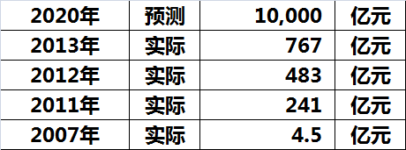
中国跨境电商的市场规模与用户数
2018年，3,600万人
2013年，1,800万人
2012年
2011年
2004年

Slide 21
数字营销的市场规模
我国社会零售总额中流通成本占比偏高，其中广告和经销商环节构成了流通成本的主要部分
我国社会消费品零售总额稳定增长，2014年全年总额26,2394亿元，比上年增长12.0%
零售价的构成包括商品出厂价以及物流、经销商环节与广告构成的流通成本
10%-35%
25%-40%
18%
30%-50%
数据来源：国家统计局

Slide 22
基于酬众模式的“价值分享经济”模型
消费者
Ｍ供应商
Ｍ商
酬商
职业酬客
Ｍ店
内容商
业余酬客
Uber
C2C “酬众”平台
vs
通乐平台
B2B2C2C2B
闭环“酬众生态”平台
流量
信任
消费
商品
数据
内容
价值
分享

Slide 23
跨境电商的未来之路
传统电子商务（平台化）
自成平台
细分市场立足
与互联网生态圈抱团
传统商务（O2O）
放弃传统模式
自建线上平台
与互联网企业合作
酬众数字营销
（去平台化）
价值酬众
内容酬众
资源酬众
信任酬众
数据酬众

Slide 24
Thanks

